Slide 1


Universidad Autónoma del Estado De México
Centro Universitario de Tenancingo
Unidad De Aprendizaje: Métodos Y Técnicas de Investigación
Nombre Del Material: El Estado de La Cuestión en Investigación Turística
PRESENTA: M En E.T. Victor Almeida Delgado
Periodo: 2015b

Slide 2
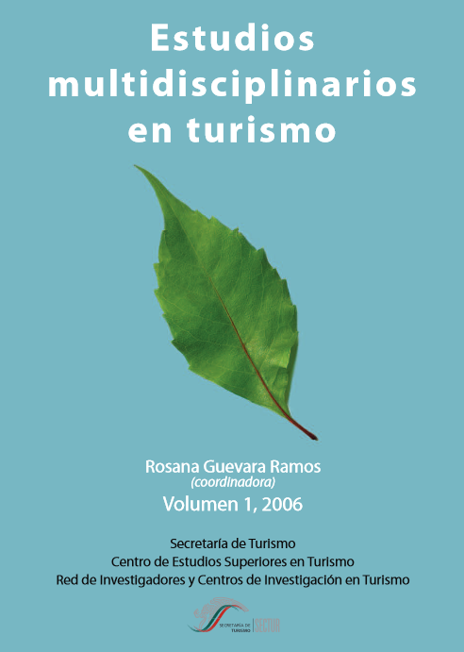
Presentación
El presente material se realiza a partir del análisis del documento: Estudios Multidisciplinarios en Turismo que en su primer capítulo plantea el tema: hacía un estado de la cuestión en investigación turística, lo que permitirá abordar los contenidos de la unidad I de la Unidad de Aprendizaje Métodos y Técnicas de Investigación que se imparte en el séptimo periodo de la Licenciatura en Turismo.
Dicho acercamiento plantea la producción académica que se ha realizado en materia de investigación turística a partir de diferentes planteamientos disciplinarios para generar una propuesta de diferentes líneas de investigación, que a su vez plantea cada una temas y problemas de investigación.

Slide 3
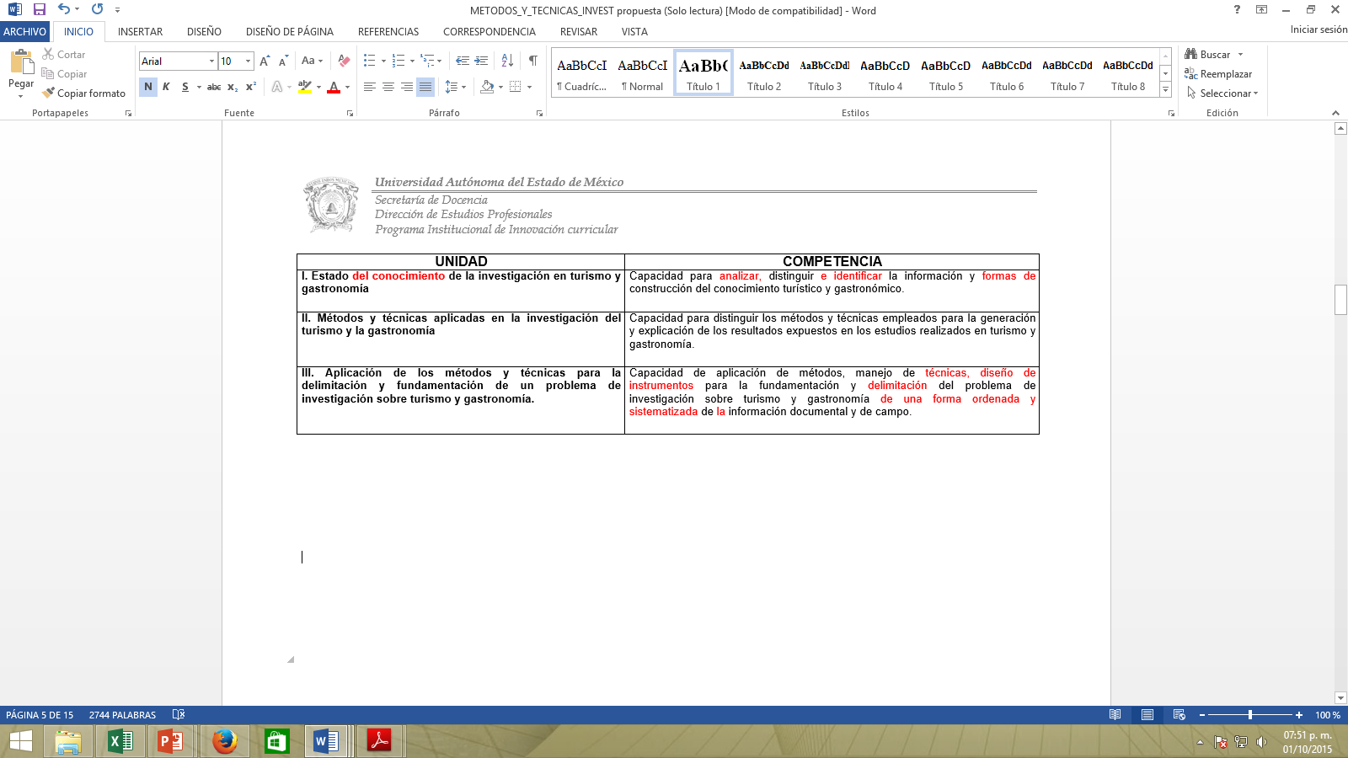
Estructura de la Unidad de Aprendizaje

Slide 4
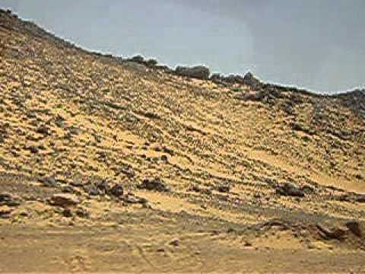
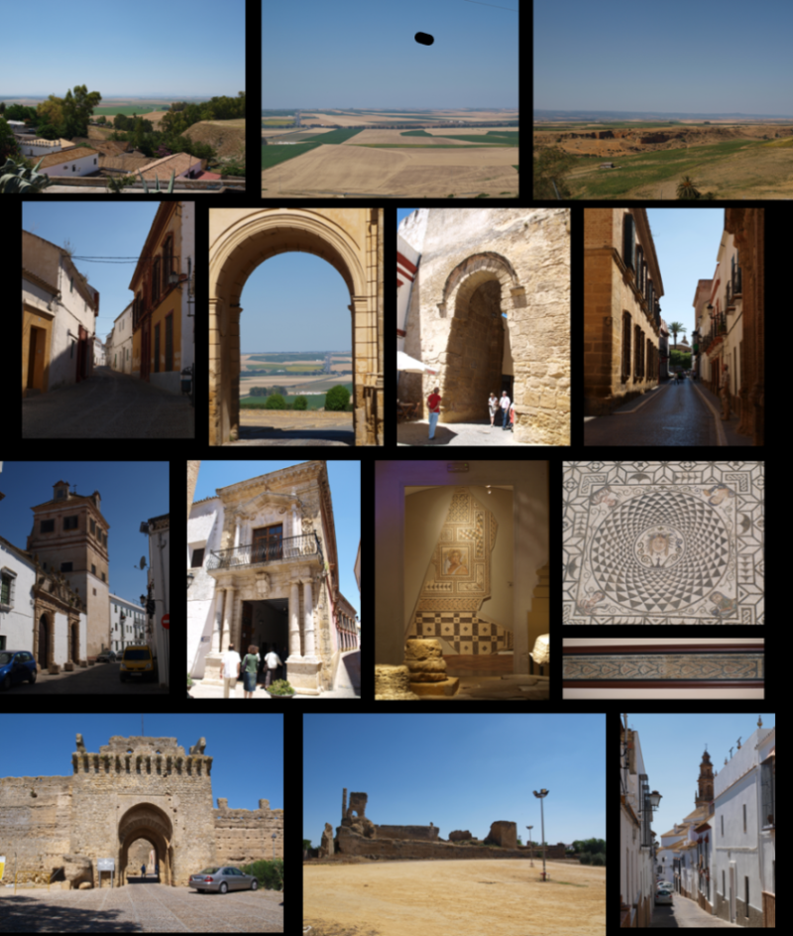
Antecedentes de la investigación turística en México: un desfase permanente
Existe un desajuste entre el desarrollo de la actividad y el de la propia investigación, la primera aparece en la década de los 40´s, la segunda de manera formal 20 años después.

Slide 5
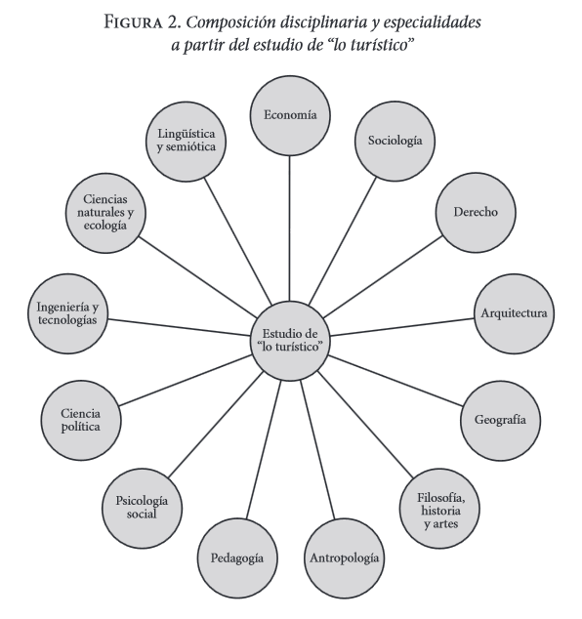
La tarea en investigación turística implica revisar la construcción del conocimiento turístico a la luz de las configuraciones económicas, sociales y productivas concretas en las cuales se desarrolla la actividad turística.

Slide 6
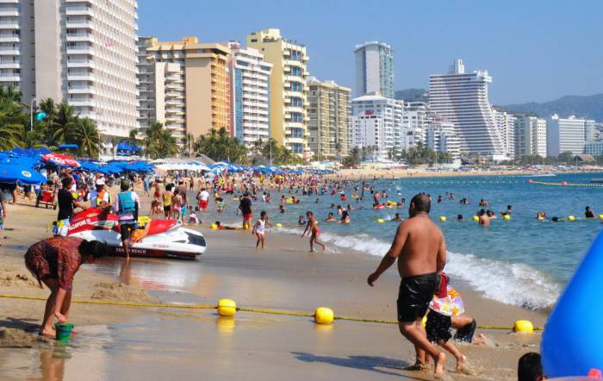
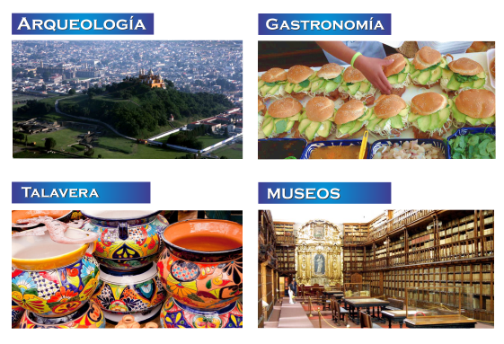
El resultado de esos diferentes abordajes permite hacer un balance analítico sobre la construcción de este conocimiento.
Como producto de la producción en el conocimiento turístico surgen dilemas y prerrogativas implícitos en torno a la multi-, trans- e interdisciplinariedad.

Slide 7

Necesidad de enfoques multidisciplinarios
Dada la complejidad de las realidades sociales, económicas, y culturales que conllevan los fenómenos turísticos, resulta del todo pertinente la coexistencia de múltiples acercamientos disciplinarios, teorías científicas y paradigmas en el terreno del conocimiento turístico, enmarcados estos acercamientos en el campo de disciplinas pertenecientes principalmente a las ciencias empíricas o fácticas.

Slide 8
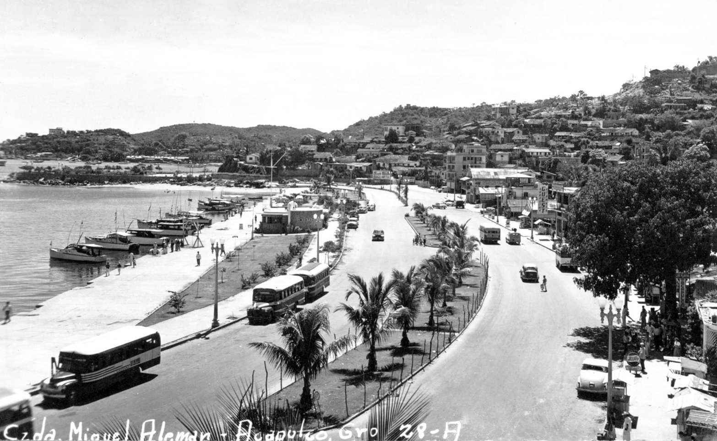
La configuración organizacional y económico productiva mexicana del turismo, que se caracteriza por el lanzamiento de Acapulco al mercado internacional en la década de los cincuenta.

Slide 9
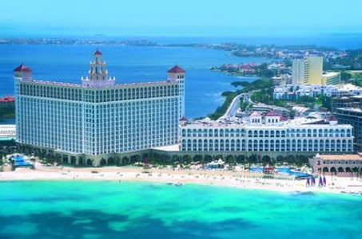
Impacto de los CIP en el desarrollo turístico
Modificaron la estructura del turismo mexicano.
Desarrollo y promoción del litoral mediante el impulso de nuevos centros urbanos cuya principal función fue la turística y recreativa.

Slide 10
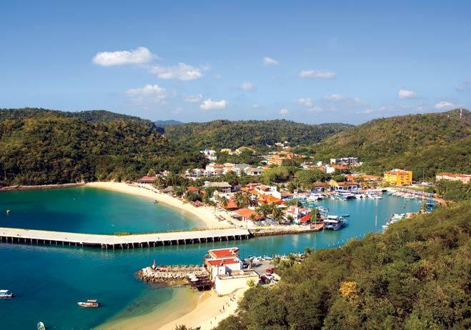
Pasar de ser un turismo principalmente fronterizo a situarse.
Proyectar una imagen moderna de México al exterior y a aprovechar una de las tendencias dominantes de los mercados de entonces: las vacaciones masivas en destinos de sol y playa.

Slide 11
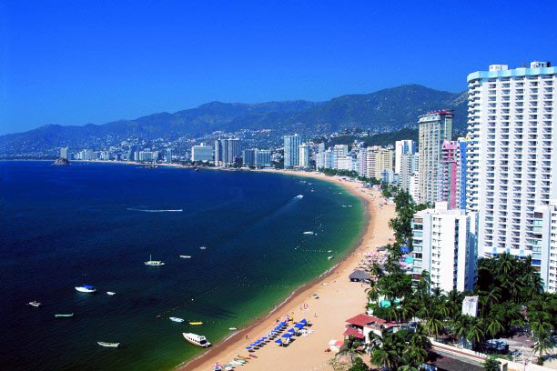

Impactos positivos
Bajo esta configuración de infraestructura, servicios y oferta turística, México logró posicionarse como uno de los países líderes en el mercado mundial de viajes y turismo.

Slide 12
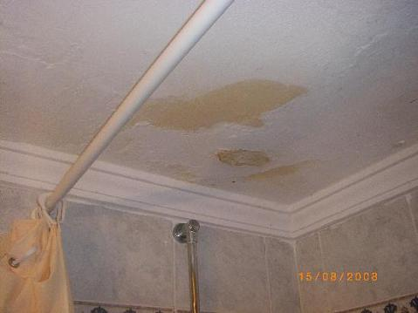

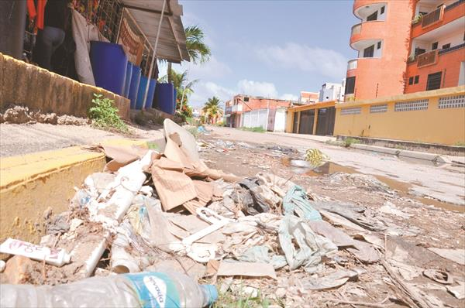
Las tendencias del turismo emergente en el orden mundial se transforman, simultáneamente se empezaron a advertir problemas de pérdida de competitividad que se reflejaron a su vez en pérdida de cuota de mercado dentro del concierto mundial.
La marcada brecha entre el crecimiento y el conocimiento no permitió incorporar medidas necesarias para mantener el turismo mexicano vigente en los mercados externos.

Slide 13

Papel de las organizaciones públicas
La base del conocimiento a partir de la cual se han tomado las decisiones con carácter predominantemente empírico.
La incapacidad para adelantarse a los procesos de cambio que deja entrever la posición secundaria y marginal que ocupó la investigación científica en esta configuración socioeconómica y productiva del turismo mexicano.

Slide 14
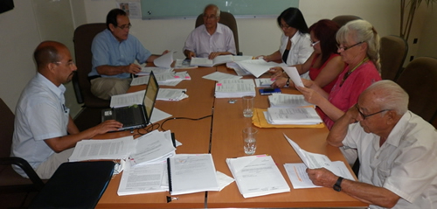
Desarrollo de la investigación turística en el sector público
La investigación turística se puede identificar plenamente a partir de la creación de la Secretaría de Turismo, como una instancia del sector público encargada de la conducción del sector.

Slide 15

Primera etapa: Administrativa, legal, de planificación y técnica ( 60 – 70 ).
Distingue un tipo de investigación sumamente aplicada y técnica orientada a la generación y sistematización de estadísticas, así como a la gestión de planes de desarrollo y operación administrativa y económica de la actividad turística.

Slide 16

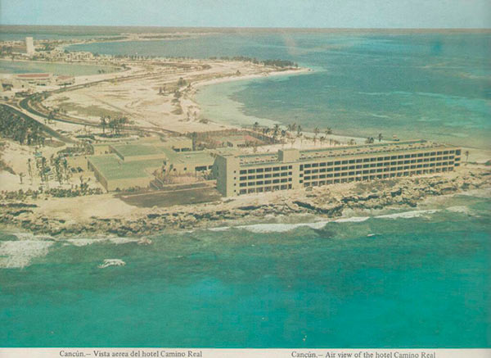
Se observa una preocupación por definir políticas públicas respecto a la normatividad y legislación del ramo.

Slide 17
Temas de investigación en los estudios contratados.
Legislación Turística (IMIT)
Planificación del desarrollo turístico. Manual de capacitación
Corrientes turísticas y turismo egresivo (IMIT)
Análisis monográfico del hospedaje
Turismo egresivo y receptivo (IMIT, décadas de 1960 y 1970)
Turismo y olimpiadas
Análisis probabilístico del mercado de la hotelería
Planes de desarrollo de los CIP (década de 1970)

Slide 18




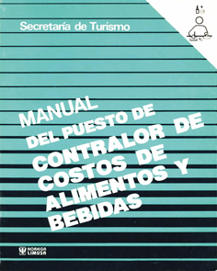

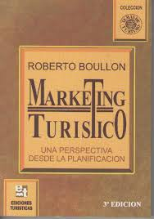

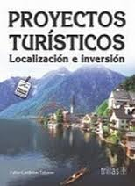

Predominan los Manuales de capacitación: Preparación de proyectos de desarrollo turístico, programa de macroeconomía y planificación económica, planificación regional, planificación física, formulación y evaluación de proyectos (1978-1980).

Slide 19

Segunda etapa: Comercialización y estudios de mercado (80 ).
Preocupación por las formas de comercialización y promoción publicitaria asociadas al turismo y los comportamientos del mercado.

Slide 20

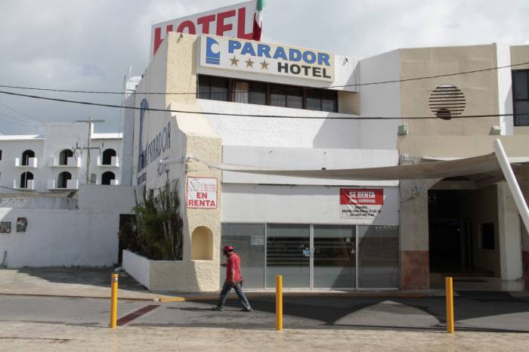
Otro ámbito de análisis es la eficiencia del entramado de servicios que soportan a este sector, aunque prevalecen ciertos temas de la etapa anterior, aparecen nuevos.

Slide 21
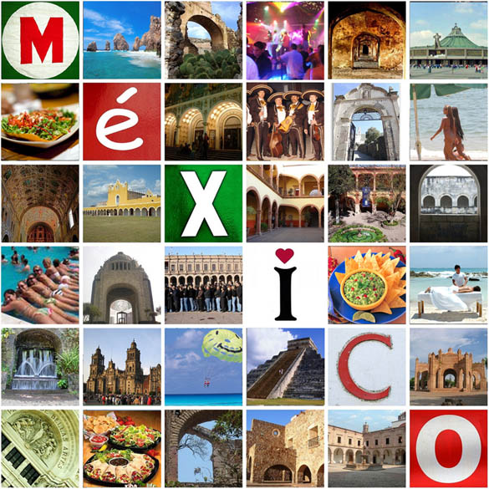
Temas de investigación en los estudios contratados.
Inventarios nacionales de atractivos turísticos
Capacitación de recursos humanos en turismo (CICATUR, década de 1980)
Flujos turísticos y tráfico aéreo (1984)
Encuesta sobre viajes
Turismo egresivo y receptivo (IMIT, 1964, 1979, 1984)
Corriente turística receptiva: características (IMIT, 1985)

Slide 22
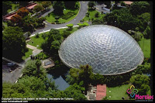
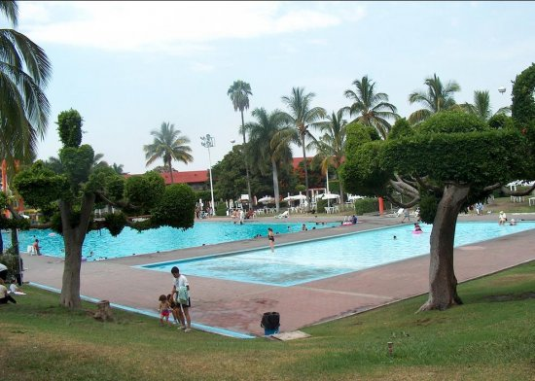
Política turística y turismo internacional de los países de la OCDE.
Las condiciones de viaje y de servicios turísticos
Los servicios y las empresas.
Lineamientos y políticas públicas.

Slide 23
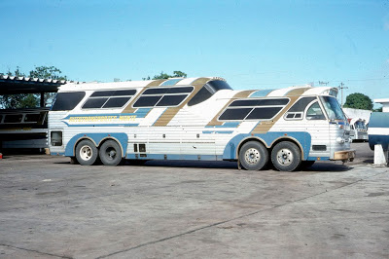
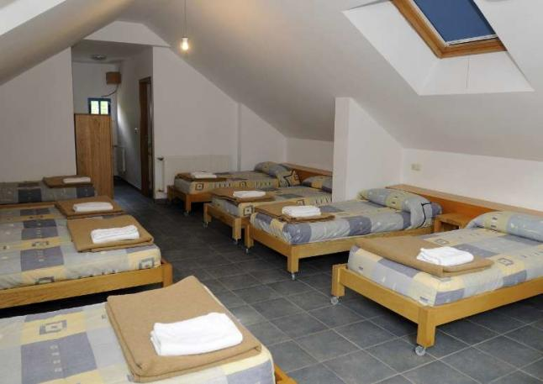

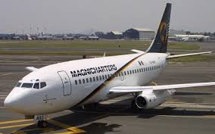
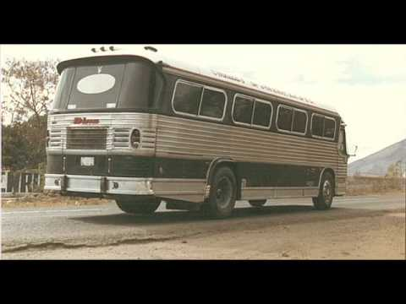
Estudios sobre paquetes turísticos (1985)
Estudios sobre segmentación de mercados (1986)

Slide 24
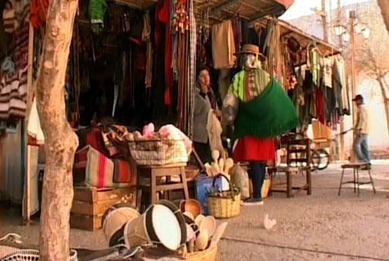
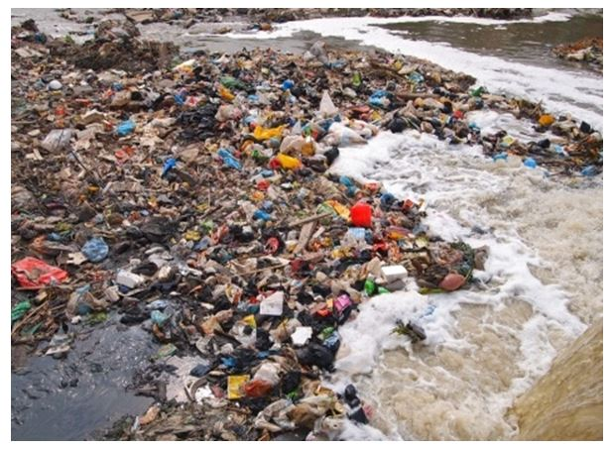
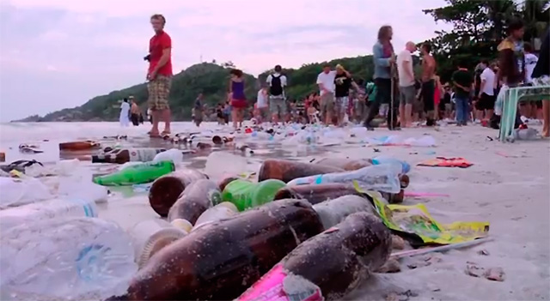
Tercera etapa: Reconocimiento de la complejidad del fenómeno turístico y la convergencia de múltiples temas, enfoques y disciplinas en el estudio. ( F 90 – 00).

Slide 25
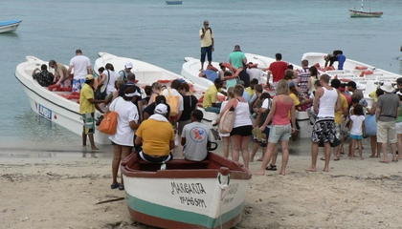
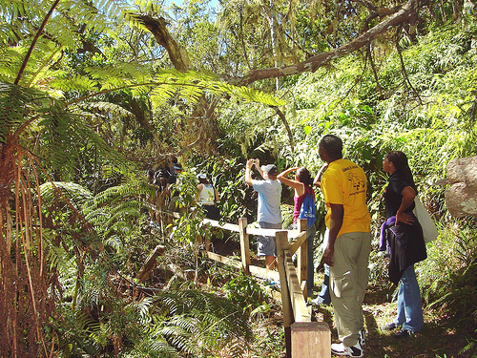
Existe un avance en el conocimiento turístico a partir de nuevo siglo?
Con la incorporación del concepto de sustentabilidad surge una importante producción de conocimiento turístico que da origen al nuevo modelo de desarrollo turístico: el turismo alternativo.
VS

Slide 26
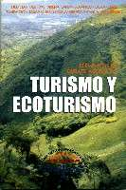

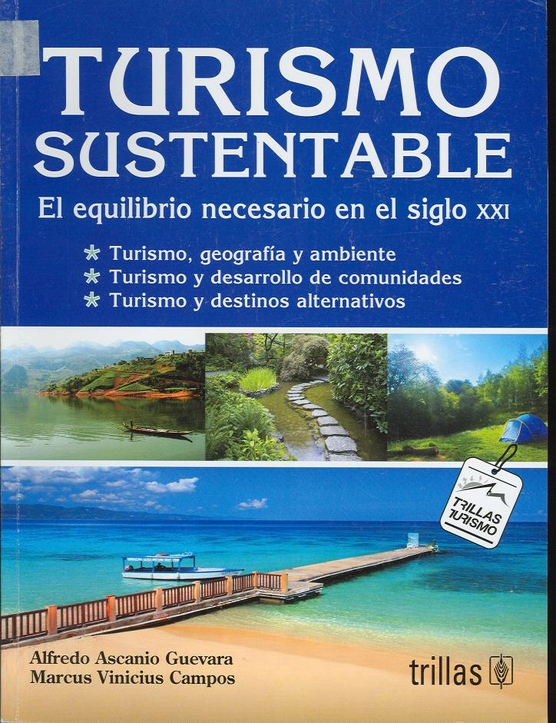
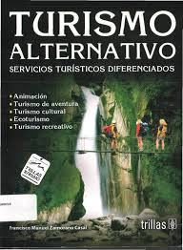
El turismo sustentable y su incorporación al conocimiento científico

Slide 27
El turismo Alternativo
Se le considera al “conjunto de vivencias y experiencias únicas, irrepetibles, personales que se dan en nuestro entorno de calidad; entendida esta como la calidad en el tiempo libre del turista, en un entorno de calidad geográfica y social, que permite al turista percibir sus relaciones de una manera diferente con el entorno geográfico y cultural con los otros turistas, dentro de los parámetros del desarrollo humano sustentable que prevé el desarrollo y crecimiento económico, la equidad social y la sustentabilidad ambiental” (Zamorano, 2008:13)

Slide 28
Aportaciones de la sustentabilidad al conocimiento turístico
La incorporación de la sustentabilidad en el conocimiento turístico permitió incorporar metodologías que establecen límites al aprovechamiento y puesta en marcha de proyectos turísticos, entre algunas de las herramientas que aporta se encuentran:
Estudios de capacidad de carga
Matriz de funcionalidad, interpretación estética y de integración
Métodos para determinar la capacidad de carga turística

Slide 29
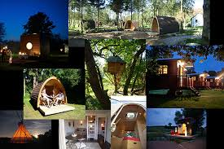
Capacidad de carga
Con la incorporación de conceptos como capacidad de carga, surgen nuevos conceptos al momento de delimitar las condiciones máximas permisibles en el aprovechamiento turístico como son la identificación de niveles de uso aceptables e inaceptables y la búsqueda de la calidad de la experiencia del visitante.

Slide 30
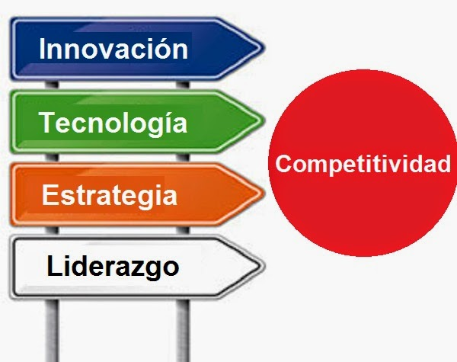
El contexto actual
Uno de los conceptos que se incorpora posterior al de la sustentabilidad es el de competitividad que se relaciona con la calidad en los servicios.
Con el concepto de competitividad se integran al conocimiento turísticos otros conceptos como innovación, calidad, certificación, etc.

Slide 31
Bibliografía
Guevara Ramos Rosana. (2006) Estudios multidisciplinarios del turismo. Secretaría de Turismo. CESTUR. México.
Zamorano Cassals, Francisco. (2008) Turismo Alternativo. Editorial Trillas. México.

